Slide 1
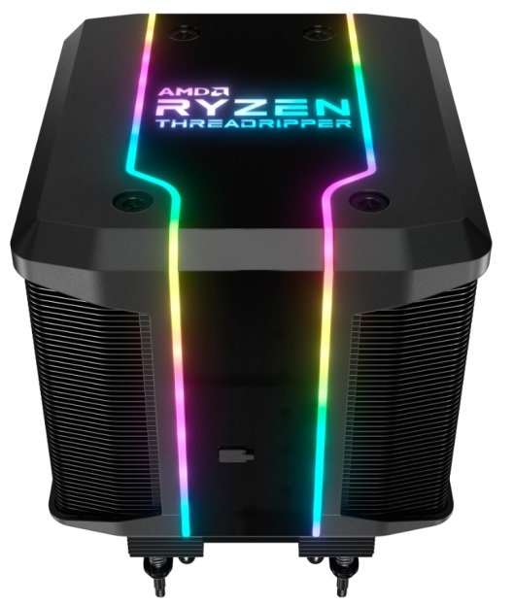
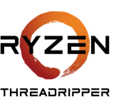
幽灵 撕裂者
幽灵 撕裂者是由AMD与酷冷至尊独家合作推出的一款高效能风冷散热器. MasterFan 120Pro, 7根热管专为AMD 二代Ryzen Threadripper处理器打造, 使其在任何工作情况下都能保持冷却. 双塔设计覆盖了更多的接触面积, 散热效能更加强大.TR4 安装设计简单方便, 顶部的4根长螺丝可以轻松的安装散热器至主板上.
专为TR4优化设计
专为Ryzen Threadripper处理器设计增大接触面积
双塔散热
双塔结构覆盖更多表面, 散热效果佳. 黑色喷漆加强散热性能
内置Wraith Ripper RGB软件
酷冷至尊和AMD独家合作设计的RGB软件可以让您随心所欲的掌控您的灯光.
简便的TR4安装系统
一体式TR4安装设计方便简单.
产品名称 |  | 幽灵 撕裂者
产品型号 |  | MAM-D7PN-DWRPS-T1
CPU |  | AMD TR4
尺寸 (L x W x H) |  | 150 x 132.3 x 160.5 mm
热管材质 |  | 7 根热管/ 铝鳍片
灯效 | LED | Addressable RGB
 | 控制方式 | 软件控制
 | 电源接口 | SATA
 | 界面 | USB 接口 (9-Pin)
风扇 | 尺寸 | 120 x 120 x 25 mm (4.7 x 4.7 x 1 inch)
 | 数量 | 1
 | 转速 | 0 ~ 2750 (PWM) ± 10%
 | 风量 | 76.4 CFM (Max)
 | MTTF | 490,000 小时
 | 噪音值 | 0 ~ 38 dBA
 | 电源接口 | 4-Pin (PWM)
 | 额定电压 | 12 VDC
 | 额定电流 | 0.45 A
 | 安规电流 | 0.6 A
EAN 码 | 6928968307648
净重(Kg) | 1.62
毛重(Kg) | 2.2
包装尺寸(L x W x H) | 19 x 18.9 x 23 cm
外箱尺寸(L x W x H) | 58 x 39 x 26 cm
只 / 箱 | 6
Cont. | W/ Pallet | Carton/ Pallet | W/O Pallet
20’ | 1800 | 15 | N/A
40’ | 3960 | 15 | N/A
40 HQ | N/A | N/A | N/A
45 HQ | N/A | N/A | N/A

Slide 2
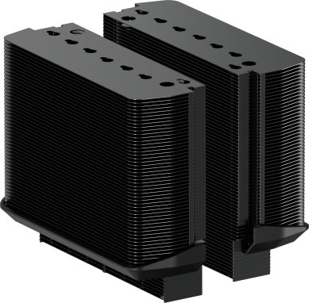
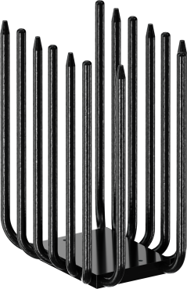
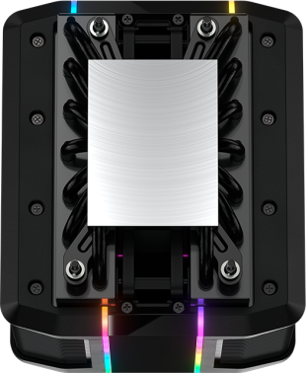
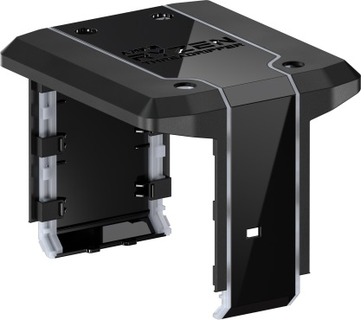
关键特征
双塔散热
双塔结构覆盖更多表面, 散热效果佳. 黑色喷漆加强散热性能
7根热管
7根热管统一均匀地分布使散热性能更加突出
专为TR4优化设计
专为Ryzen Threadripper处理器设计增大接触面积
流线型外观设计
特别设计的风流道引导风量使得散热性能达到顶峰, 并减少发热部位的盲区. Addressable RGB LED实现灯光客制化
AMD发光标识
AMD Ryzen Threadripper logo应用Addressable RGB LED,打造不一样的视觉效果
内置RGB软件
酷冷至尊和AMD独家合作设计的RGB软件可以让你随心所欲的掌控您的灯光.

Slide 3
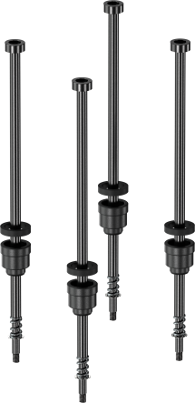
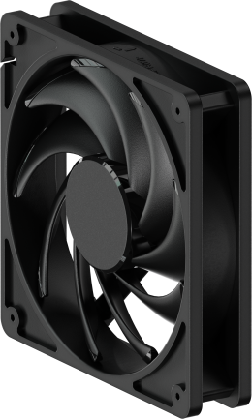
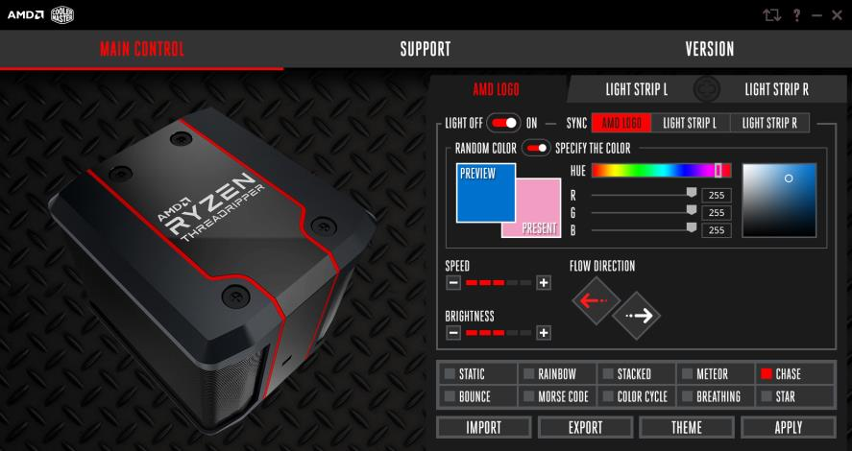
简便的TR4安装系统
一体式TR4安装设计方便简单.
MASTERFAN PRO 120伺服版风扇
静音IC设计, 静音和性能完美结合,改良设计的风扇轴承可以24小时不停息工作
RGB软件界面

